Slide 1
Generative models GAN & Diffusion model
POSTECH MIP Lab.
TA: Soojin Hwang (soojin0622@postech.ac.kr )
2024.12.04~09

Slide 2
Environment setting
Generative_models
generative_models.yaml 다운로드
conda env create --file generative_models.yaml
Generative model 코드 돌리기 위한 환경 생성

Slide 3
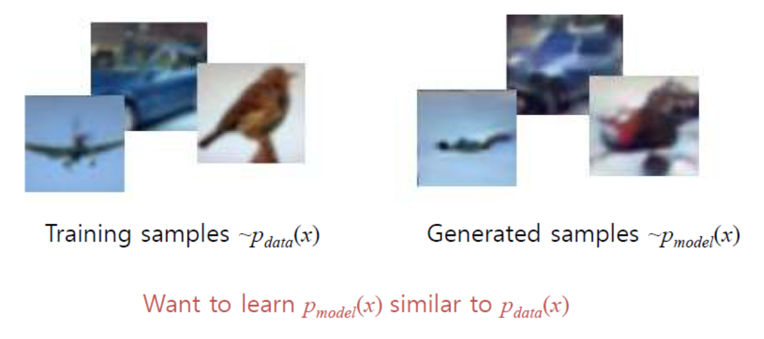
Generative models
생성모델 (Generative model)은 학습 데이터를 사용하여 학습 데이터의 분포를 따르는 유사한 데이터를 생성하는 모델.

Slide 4
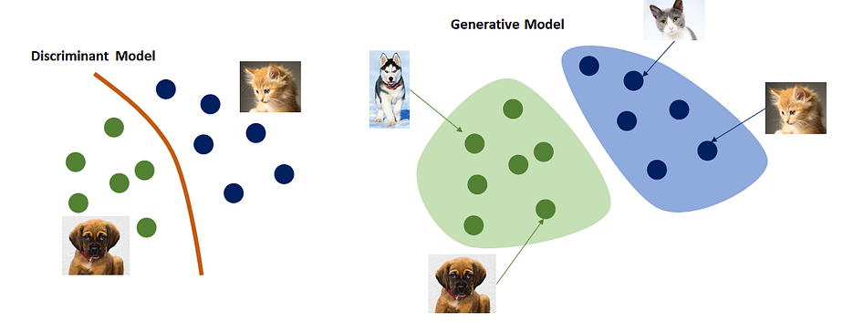
Generative and Discriminative models
Generative models
How data is generated using probabilistic models
Discriminative models
Does not care how the data is generated. Just care about p(y|x)

Slide 5
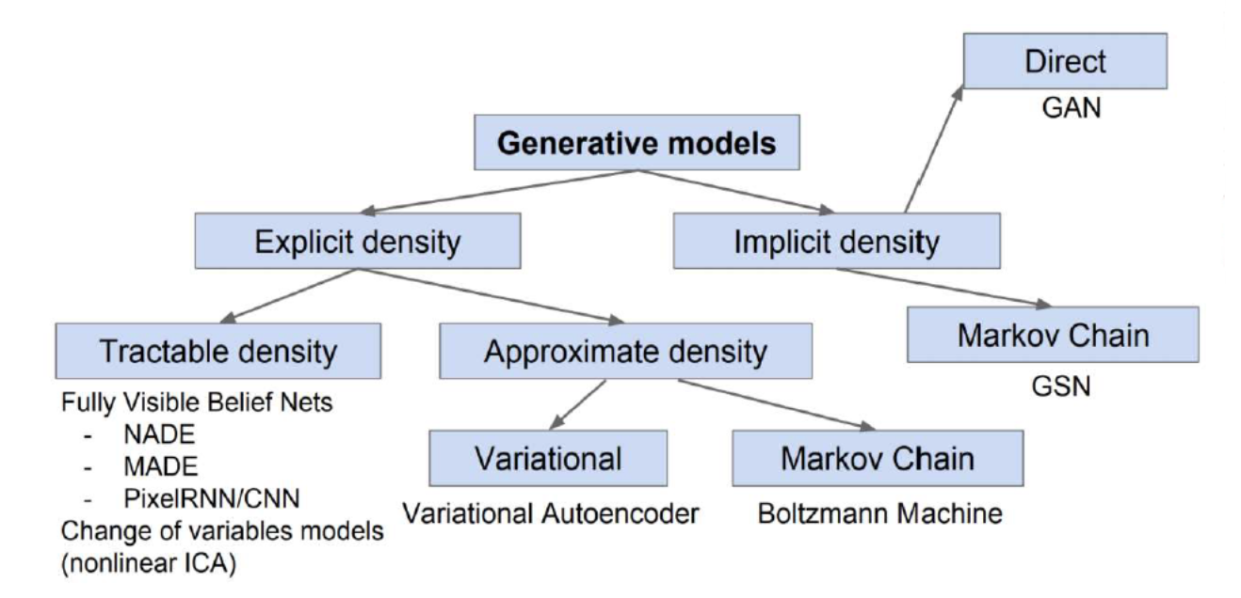
Generative models
Explicit vs. Implicit generative model
학습데이터의 분포 P(x)를 바로 모델링 하는 생성모델 explicit generative models
Ex. VAE, Approximate Density, etc
학습데이터의 분포를 몰라도 생성할 수 있는 모델 implicit generative models
Ex. GAN, Markov Chain, etc

Slide 6
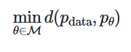
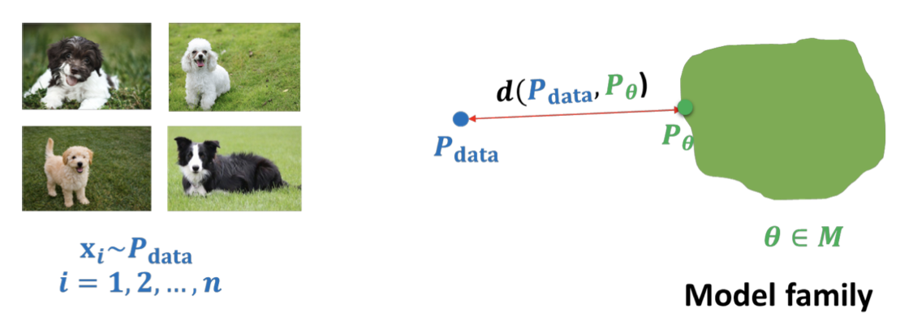
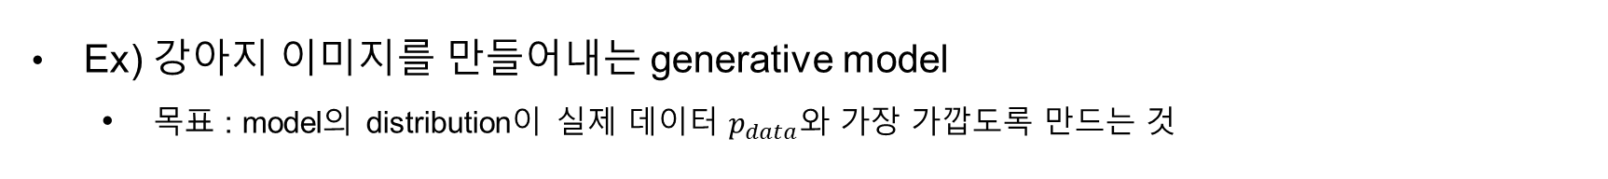
Generative models
Ex) 강아지 이미지를 만들어내는 generative model
목표 : model의 distribution이 실제 데이터 $p_{data}$와 가장 가깝도록 만드는 것

Slide 7
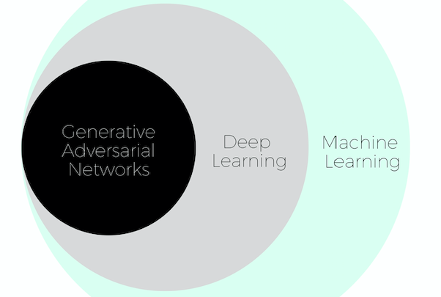
GAN이란
G(Generative)
A(Adversarial)
N(Network)

Slide 8
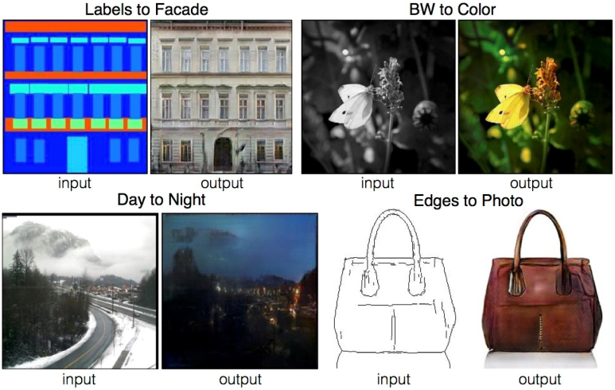
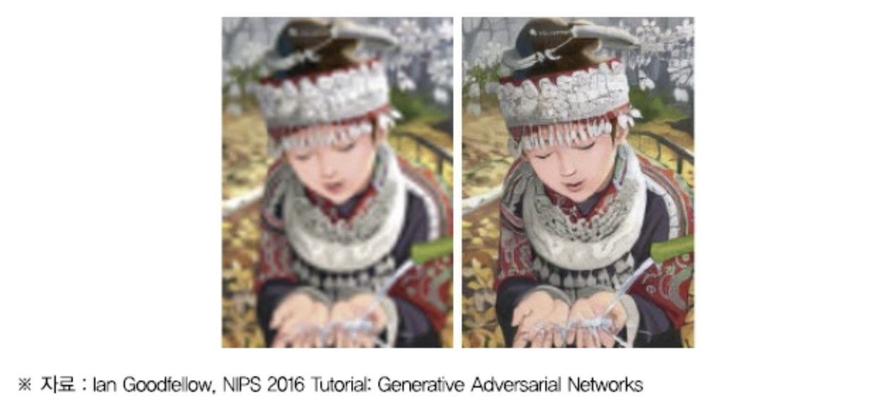
GAN Applications
Artwork, super-resolution, colorization, etc.

Slide 9
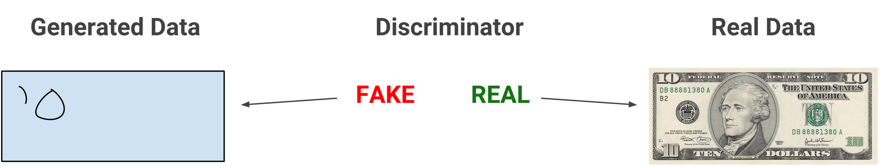
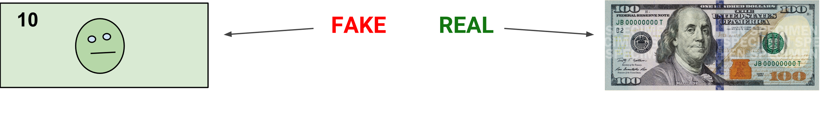
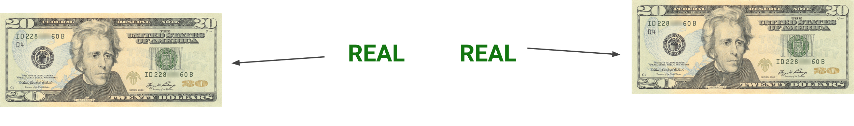
Overview of GAN structure
지폐위조범(Generator)은 경찰을 최대한 열심히 속이려고 한다. 경찰(Discriminator)은 위조된 지폐를 진짜와 감별하려고(Classify) 노력한다.
이러한 경쟁 속에서 두 그룹 모두 속이고 구별하는 능력이 발전하고, 결과적으로는 진짜 지폐와 위조 지폐를 구별할 수 없을 정도(구별할 확률 pd=0.5)에 이르게 된다.
GAN의 2가지 part
Generator : generate plausible data. Generated instances become negative training examples for the discriminator
Discriminator : distinguish the generator’s fake data from real data. Penalize the generator for producing implausible results

Slide 10
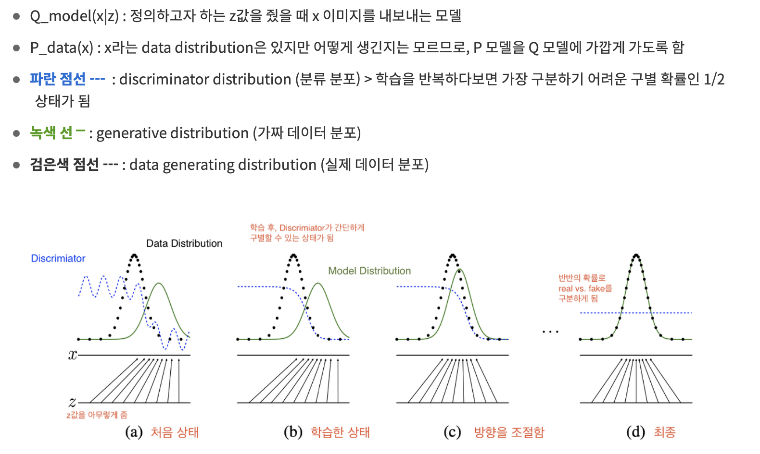
GAN이란
출처 : https://wegonnamakeit.tistory.com/54

Slide 11
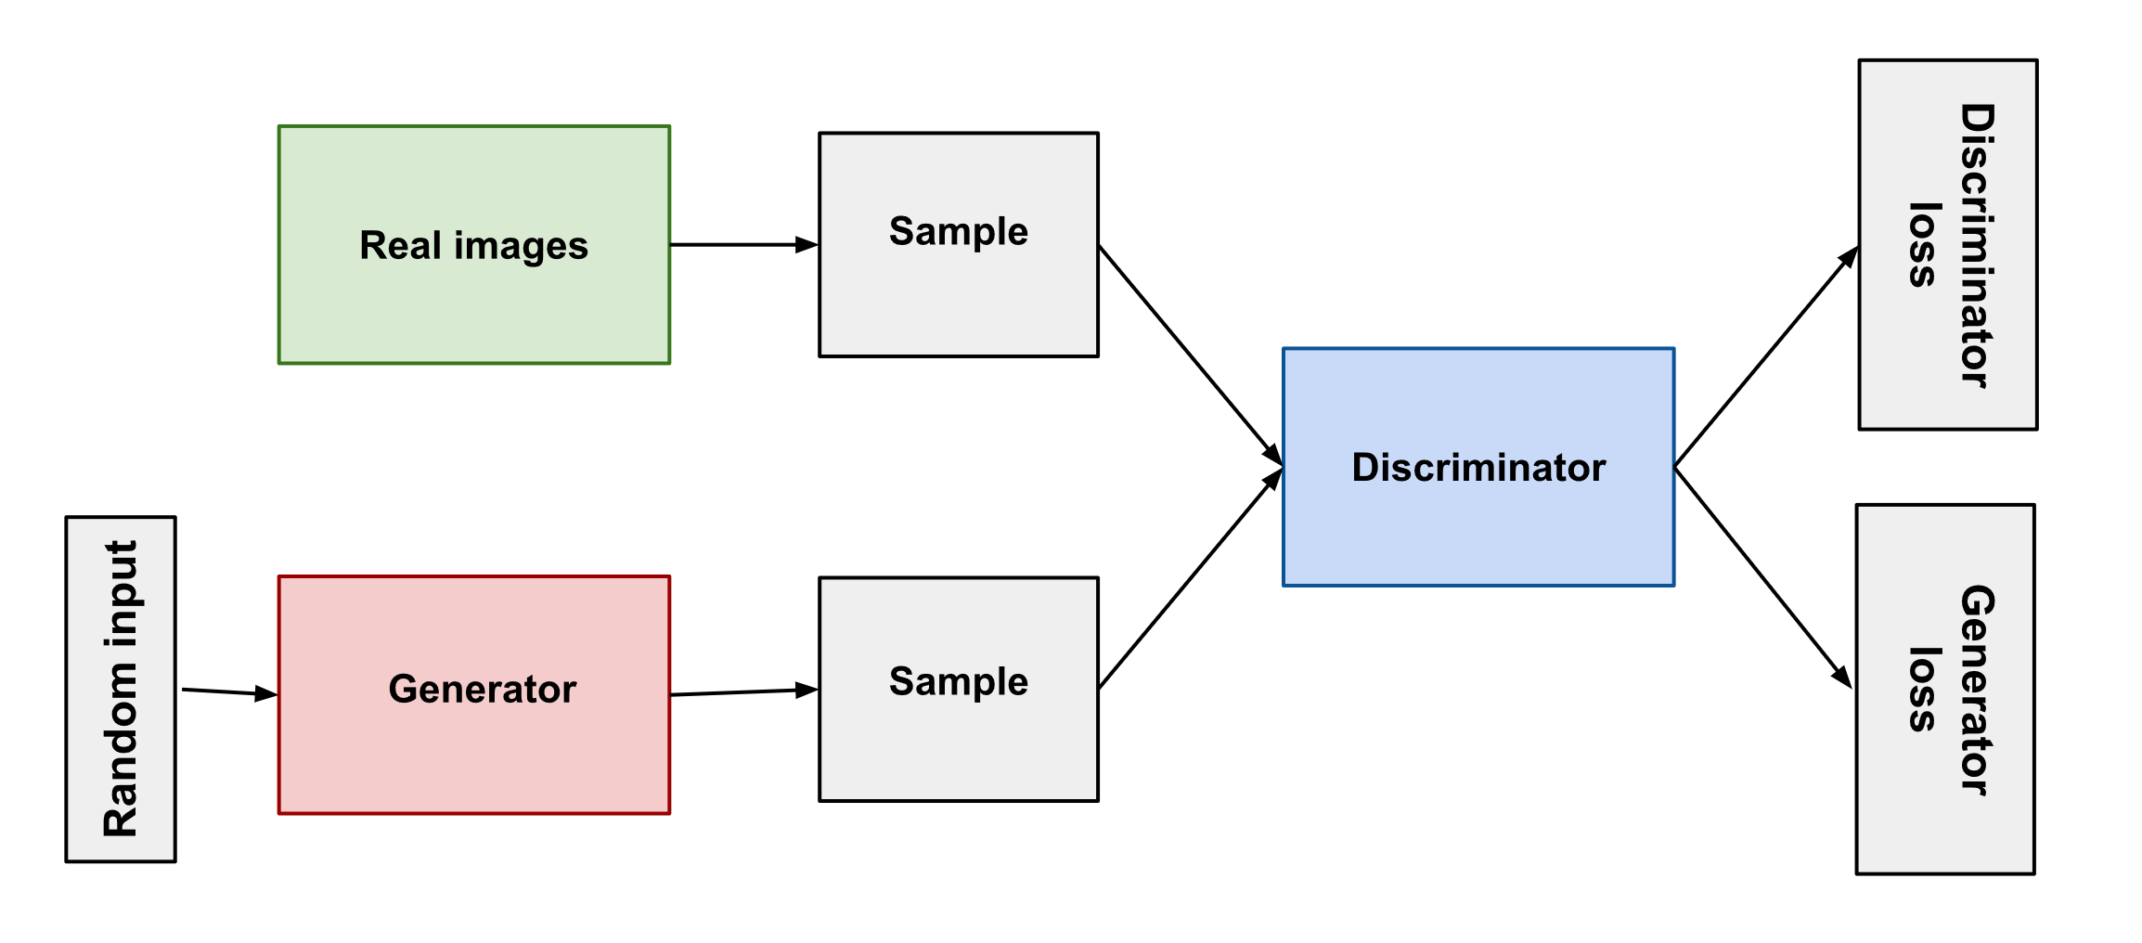
GAN Architecture

Slide 12
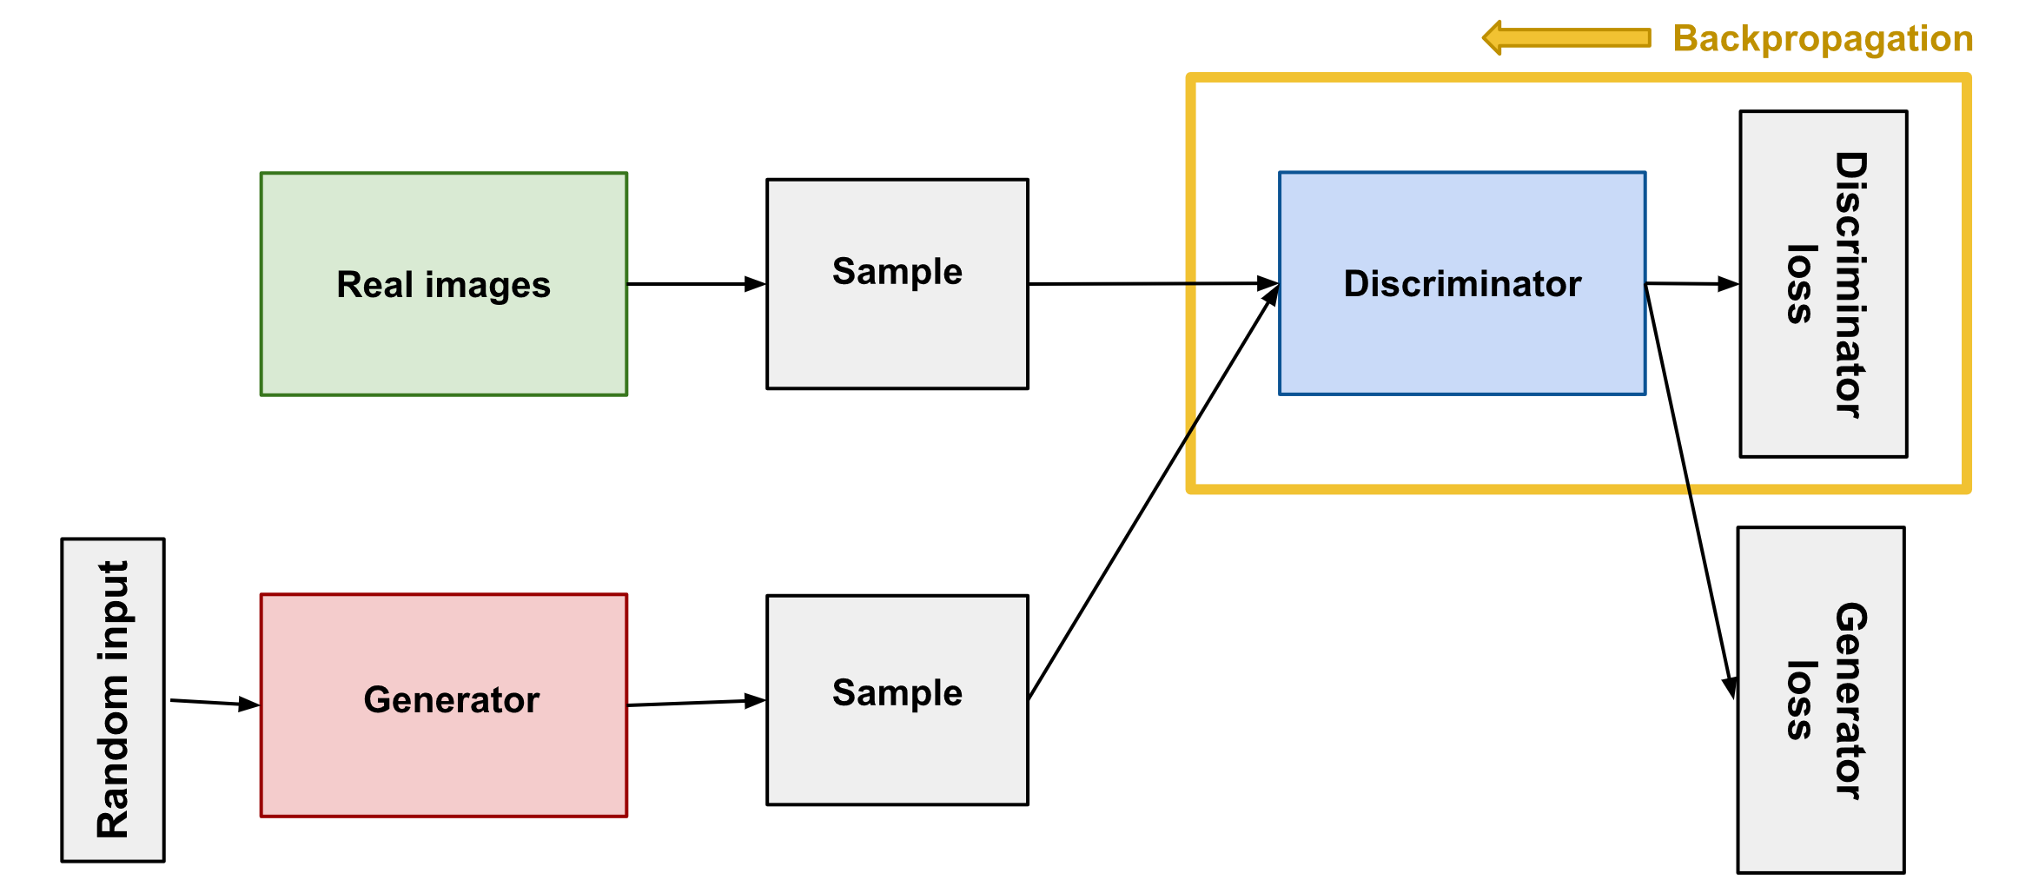
GAN Architecture : discriminator
Simple classifier
Distinguish real data from the data created by the generator
Positive example
Negative example
During discriminator training the generator does not train. Its weights remain constant

Slide 13
GAN Architecture : discriminator
During discriminator training :
The discriminator classifies both real data and fake data from the generator.
The discriminator loss penalizes the discriminator for misclassifying a real instances as fake or a fake instance as real.
The discriminator updates its weights through backpropagation from the discriminator loss through the discriminator network

Slide 14
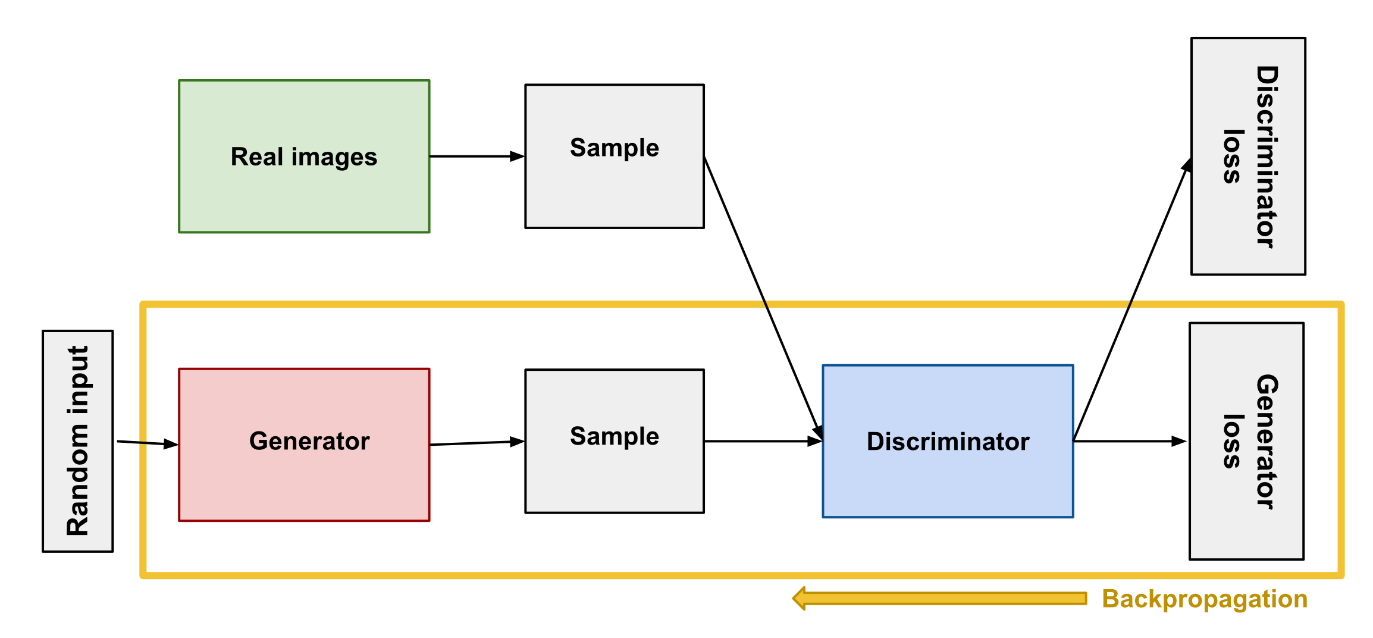
GAN Architecture : generator
Create fake data by incorporating feedback from the discriminator
Learns to make the discriminator classify its output as real

Slide 15
GAN Architecture : generator
Random input : random noise
The generator then transforms this noise into a meaningful output
Distribution of the noise doesn’t matter much !
So we can choose something that’s easy to sample from, like a uniform distribution
Train the generator with the following procedure
Sample random noise
Produce generator output from samples random noise
Get discriminator “Real” or “Fake” classification for generator output
Calculate loss from discriminator classification
Backpropagate through both the discriminator and generator to obtain gradients
Use gradients to change only the generator weights

Slide 16
Training GAN : Two-player Game
Discriminator
Input : a real image in training data, or a fake image generated by Generator (G)
Output : probability that the input is a real image (with sigmoid)
Objective : real vs. fake binary classification (cross-entropy)
Generator
Input : a random vector sampled from p(z)
Output : a real-like image (in training data)
Objective : Fooling the Discriminator
출처 : https://wegonnamakeit.tistory.com/54

Slide 17
GAN Objective Function
D should maximize V(D, G) : D 입장에서는 V가 최댓값 | D가 구분을 잘하는 경우, 만약 Real data가 들어오면 D(X)=1, D(G(Z))=0 : 진짜면 1, 가짜면 0을 내뱉음. (G(Z)에 가짜가 들어온 경우, 가짜를 잘 구분한 것임)
D should minimize V(D,G) : G 입장에서 V가 최솟값 | D가 구분을 못하는 경우, 만약 Real Data가 들어오면 D(G(Z))=1: 진짜를 0, 가짜를 1로 내뱉음 (진짜를 구분하지 못하고 가짜를 진짜로 착각함) Log안의 D(x)값이 0이 되어, V값이 음의 무한대로 됨. Minimize를 위해 음의 무한대로 보내는게 G 입장에서는 가장 좋음
X: real 이미지, Z: latent code, G(Z) : fake 이미지, D(X) : real 이미지라고 분류한 확률, D(G(Z)) : D가 fake라고 분류한 확률 G(z)는 D(G(z))가 1로 판단하도록 학습하고, D(G(Z))는 0으로 판단하도록 학습함.
출처 : https://wegonnamakeit.tistory.com/54

Slide 18
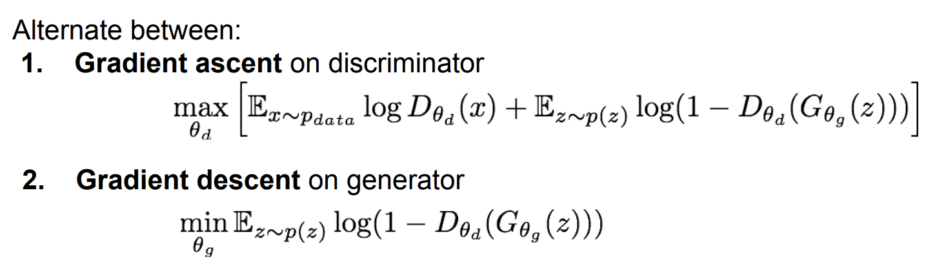
GAN Objective Function
Putting all together, training is done jointly in minimax game !
One is trying to maximize, while the other to minimize the objective function
출처 : https://wegonnamakeit.tistory.com/54

Slide 19
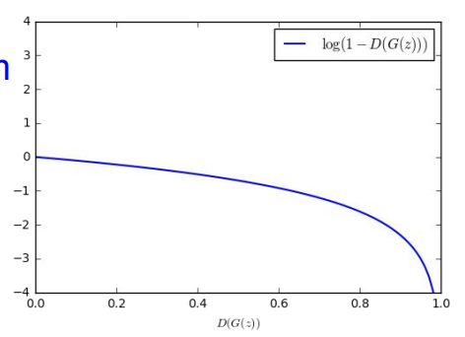
GAN Objective Function
출처 : https://wegonnamakeit.tistory.com/54

Slide 20
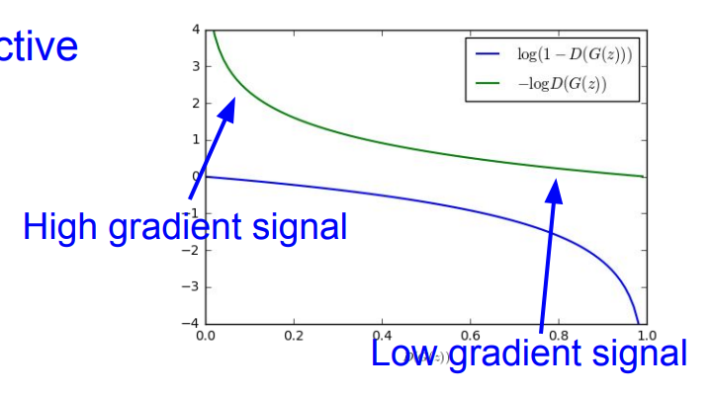
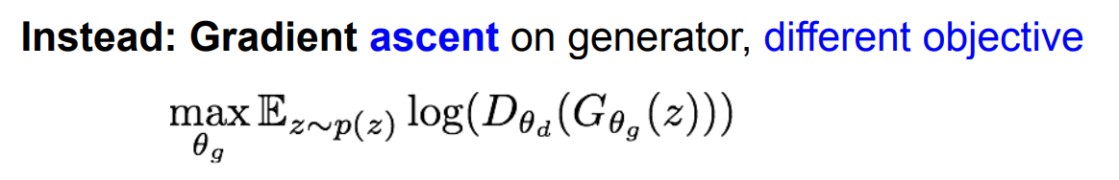
GAN Objective Function
출처 : https://wegonnamakeit.tistory.com/54

Slide 21
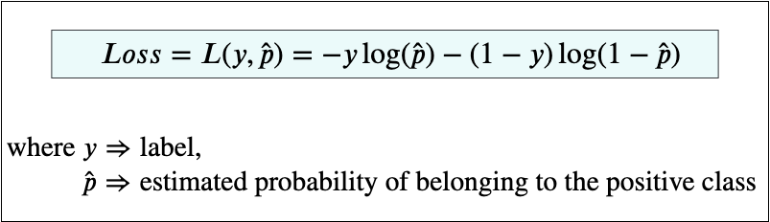
BCE loss
Criterion=torch.nn.BCELoss()

Slide 22
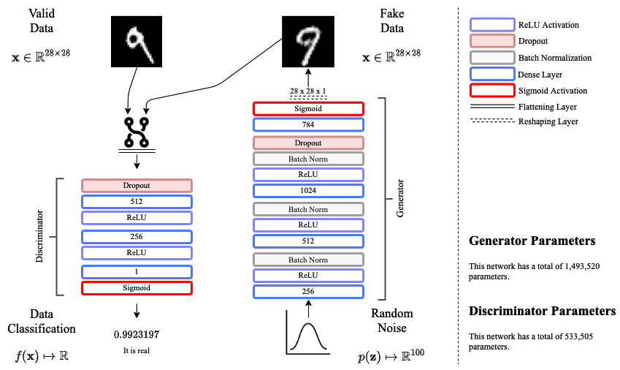
Vanilla GAN

Slide 23
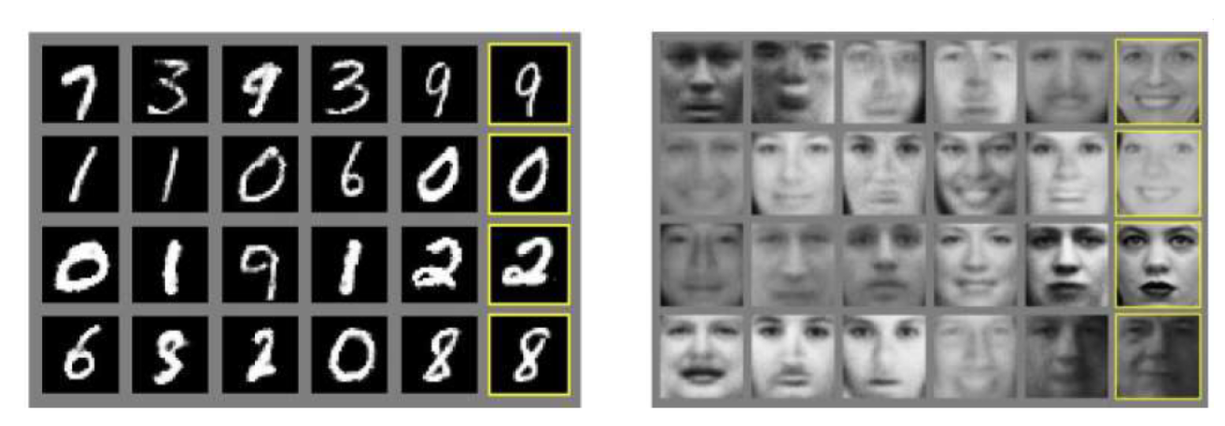
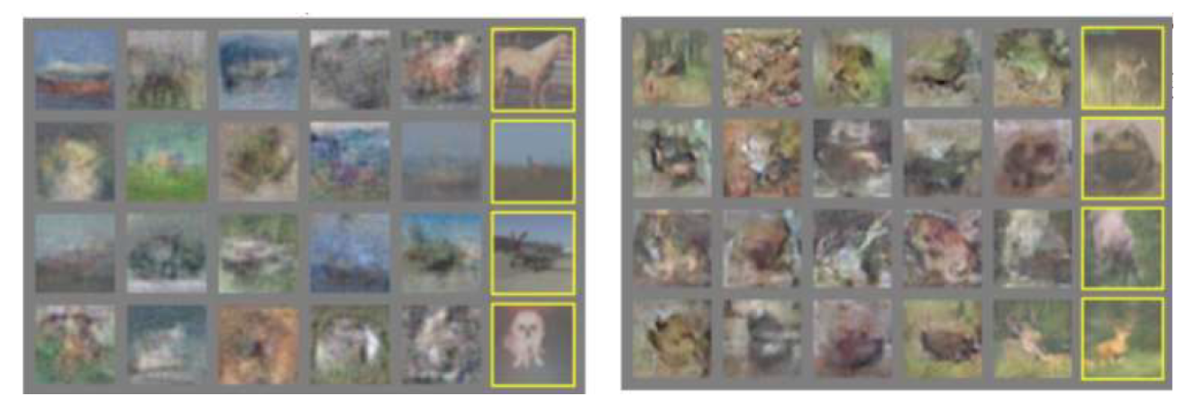
Vanilla GAN

Slide 24
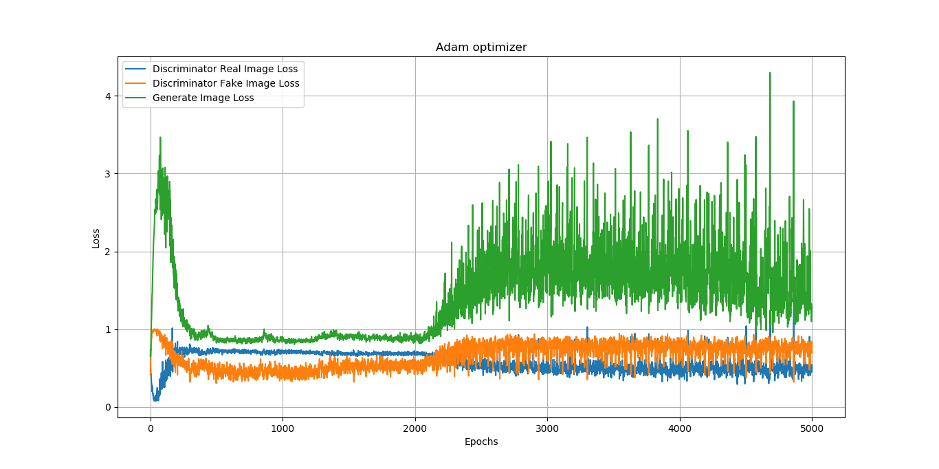
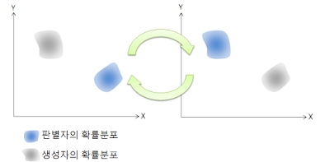
Limitations of GAN
Training instability
Epoch가 길어질수록 oscilcation이 발생. Loss가 떨어지지 않아 안정화가 되지 않음
GAN : generator와 discriminator가 서로를 속이는 과정에서 generator가 data distribution에 근사하는 것

Slide 25
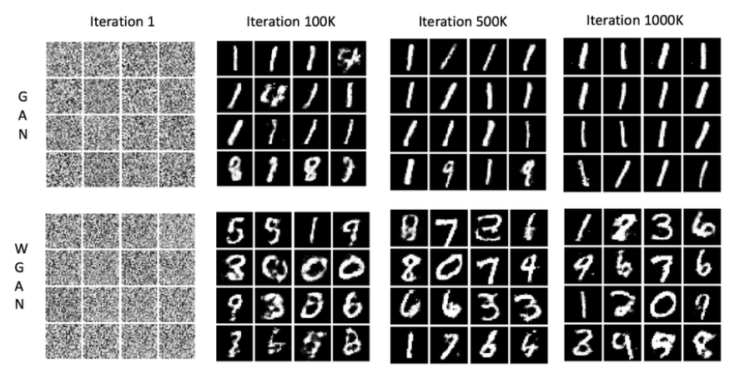
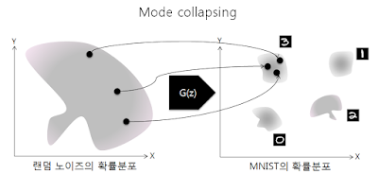
Limitations of GAN
Model collapse
여러가지 training data를 보여줘도, 우연에 의해 먼저 들어온 몇 개의 이미지와 지나치게 비슷하게 나오는 것
mode collapse happens when the generator focuses on producing a limited set of data patterns that deceive the discriminator

Slide 26
Practice 1: Vanilla_GAN

Slide 27
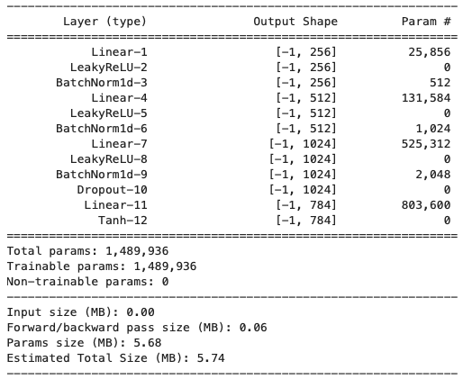
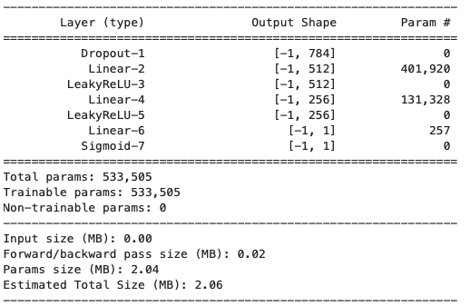
Details (Generator, Discriminator)

Slide 28
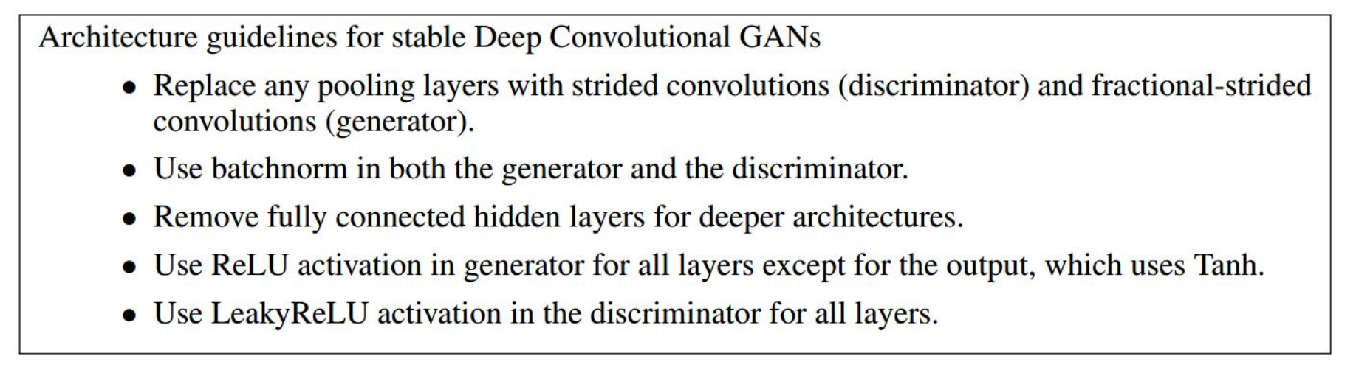
DCGAN (Deep Convolutional GAN)
기존 GAN은 단순한 dataset (e.g. MNIST)는 잘 생성하지만 조금만 복잡해져도 성능이 좋지 않음
DCGAN은 MLP대신에 CNN을 적용한 모델
Details

Slide 29
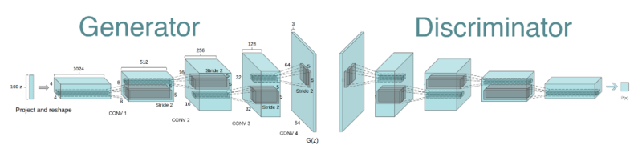
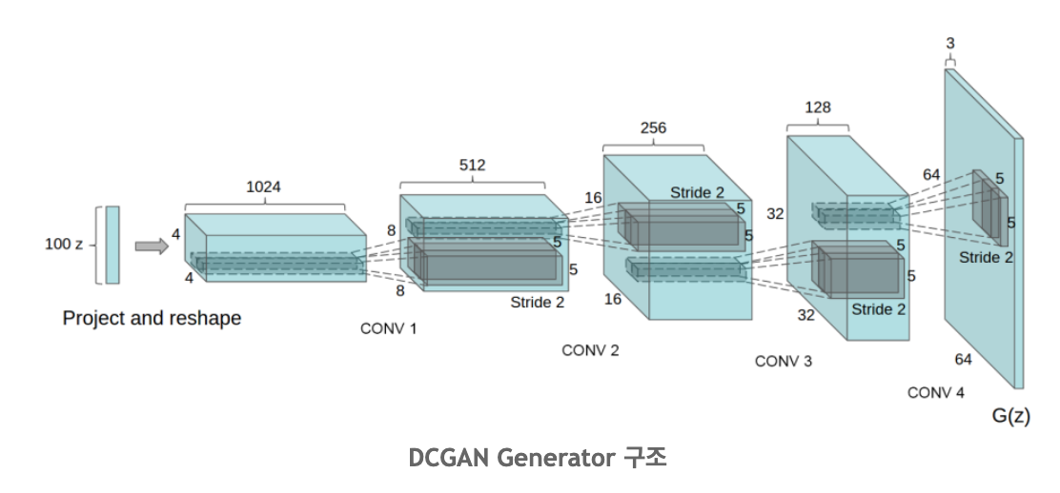
DCGAN (Deep Convolutional GAN)

Slide 30
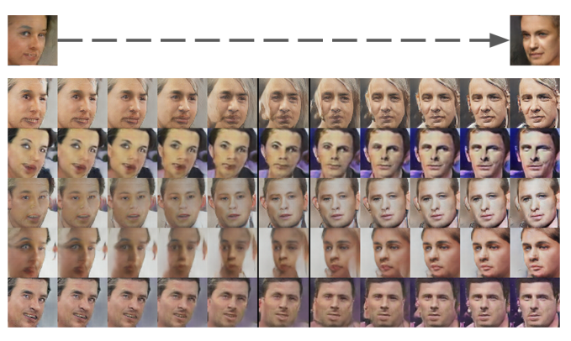
DCGAN (Deep Convolutional GAN)
Latent space(Noise) interpolation
Generator가 단순히 학습 이미지를 외우거나 베낀게 아니어야 함
Walking in the latent space

Slide 31
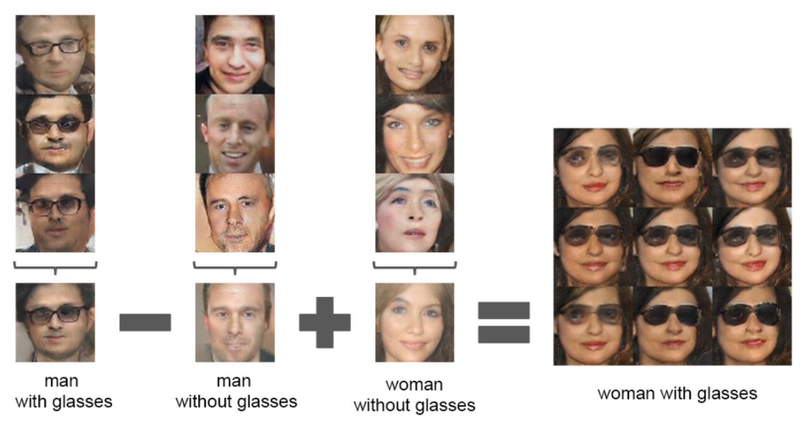
DCGAN (Deep Convolutional GAN)
Vector Arithmetic on face samples

Slide 32
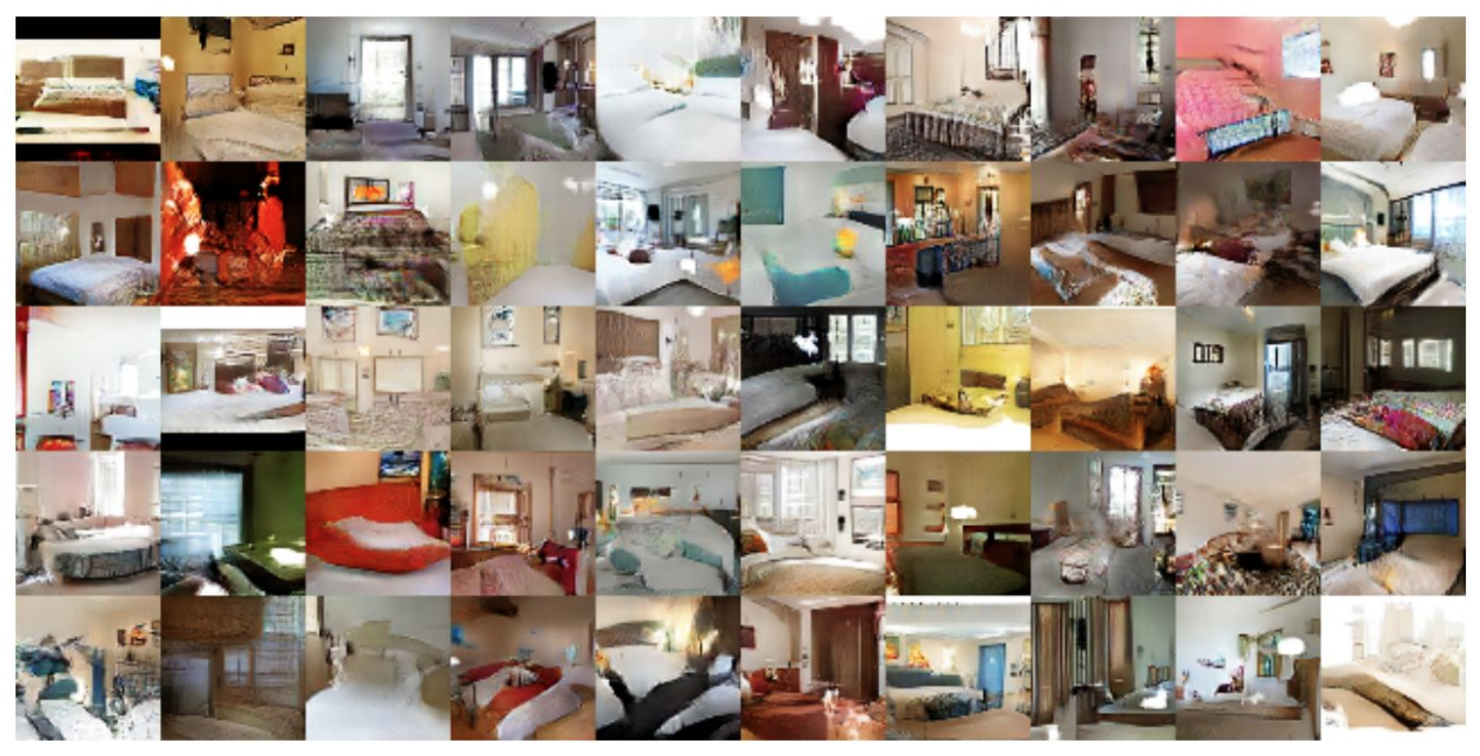
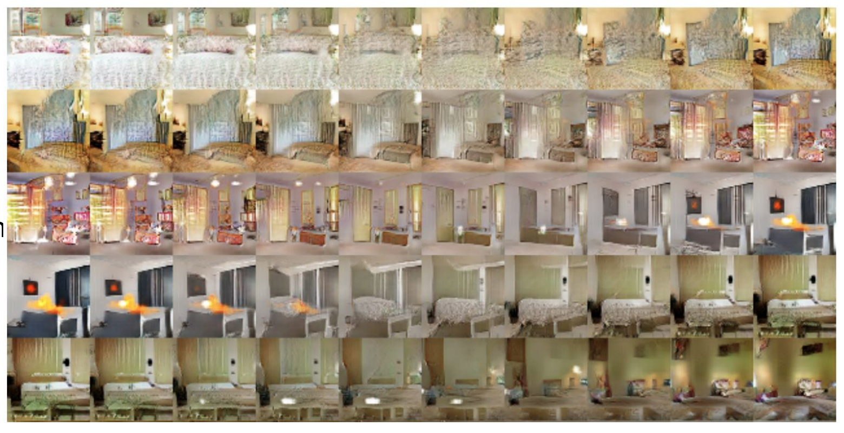
DCGAN (Deep Convolutional GAN)

Slide 33
Practice 2 : DCGAN

Slide 34
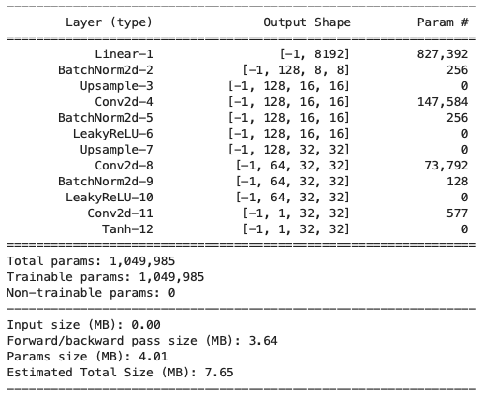
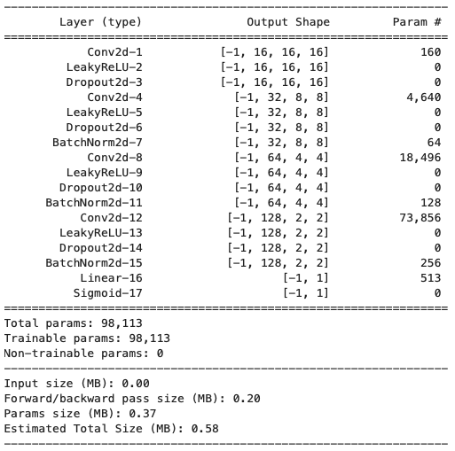
Details (Generator, Discriminator)

Slide 35
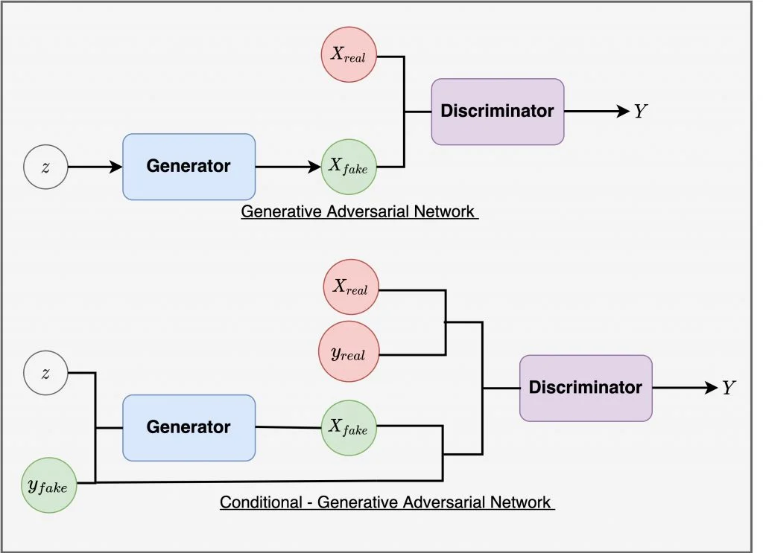
Conditional GAN
Basic GAN : 아무 ‘그럴듯한’ 이미지 생성
Conditional GAN : ‘조건에 부합하는 그럴듯한’ 이미지 생성
Conditional can be given as
Image -> Image translation problem
Pix2Pix, CycleGAN, StarGAN, …
Class label
cGAN, ACGAN, …

Slide 36
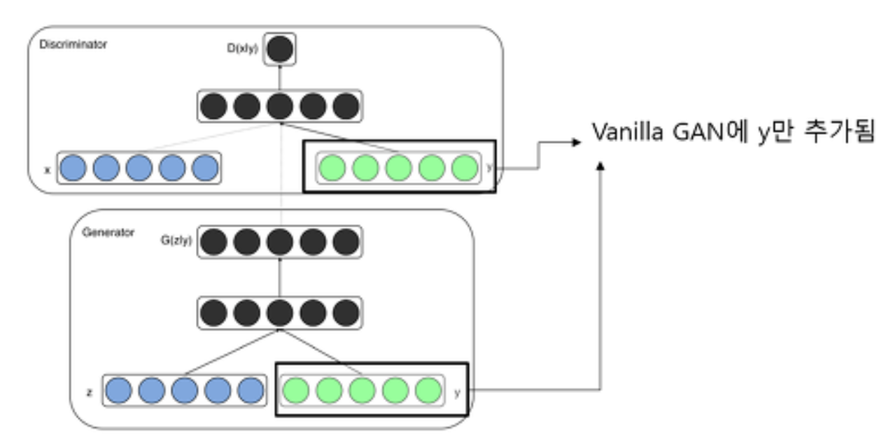
Conditional GAN
Condition given as a class label
cGAN (2014)
Conditional Generative Adversarial Nets
Ex) MNIST dataset
숫자 0에 해당하는 data 학습시킬 때
Latent vector z 옆에 condition 변수 [1,0,0,0,0,0,0,0,0,0] 이어붙이기
(mnist엔 10개의 숫자(0~9)label이 존재하고 one-hot encoding vector로 표현)
학습 이후, sampling 할 때 G(z)에서 z 뒤에 자신이 원하는 label에 해당하는 condition 변수를 이어붙이면, 자신이 원하는 label에 해당하는 sample 얻을 수 있음

Slide 37
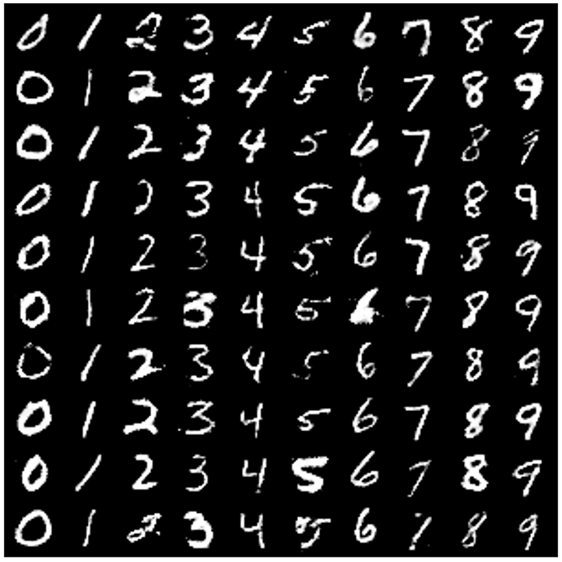
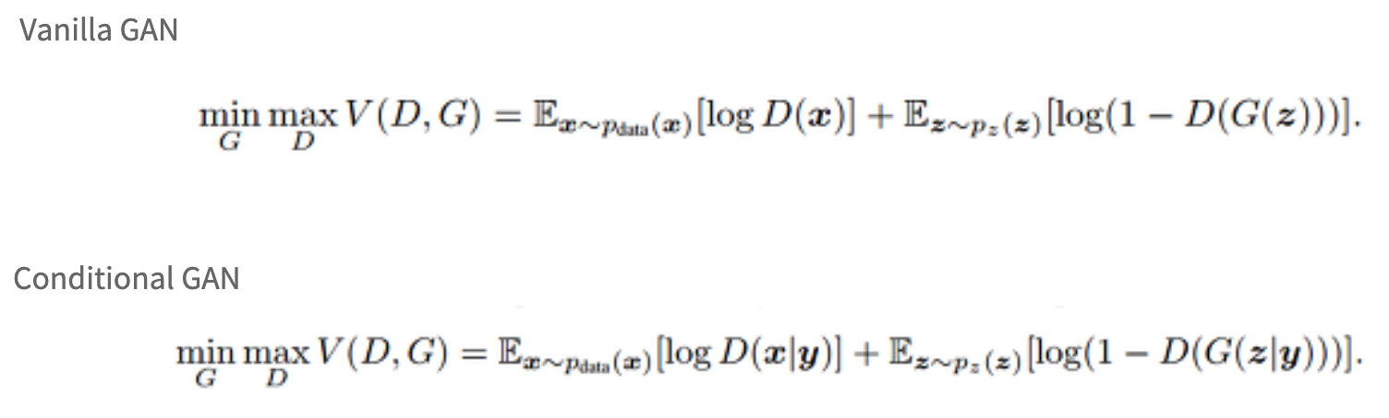
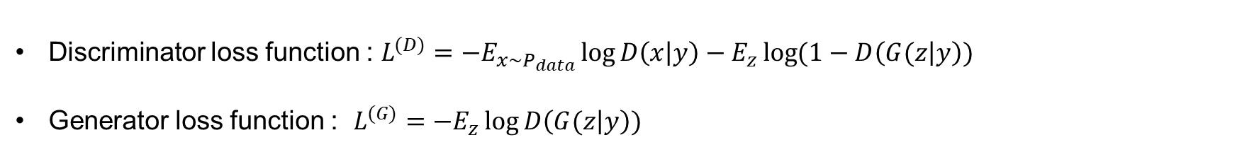
Conditional GAN
GAN 함수에 y를 조건부 확률로 추가
Discriminator loss function : $L^{(D)}=−E_{x\sim P_{data}}\log{D\left(x | y\right)}−E_{z}\log{(1−D\left(G(z | y\right))}$
Generator loss function : $L^{(G)}=−E_{z}\log{D\left(G(z | y\right))}$

Slide 38
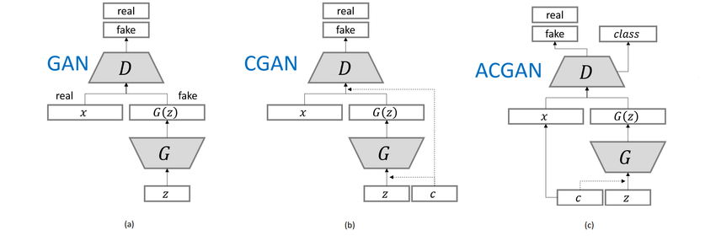
Conditional GAN
Condition given as a class label
ACGAN (2017)
Conditional Image Synthesis with Auxiliary Classifier GANs

Slide 39
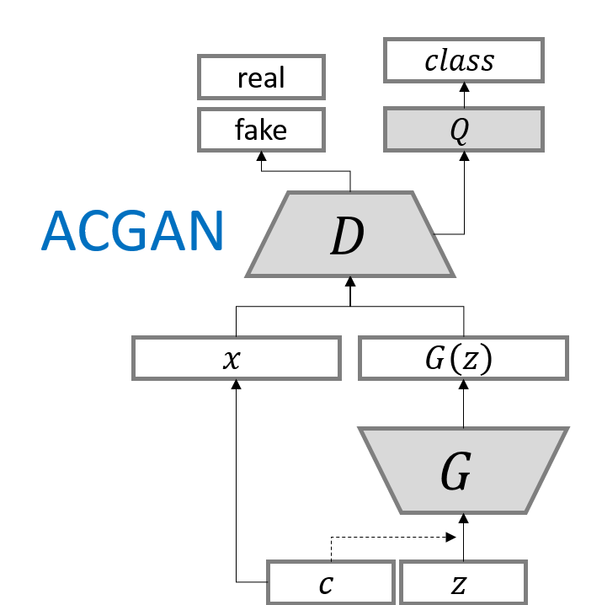
ACGAN (Auxiliary Classifier GAN)
Binary Cross-entropy loss
Sigmoid
Categorical Cross-entropy loss
Softmax

Slide 40
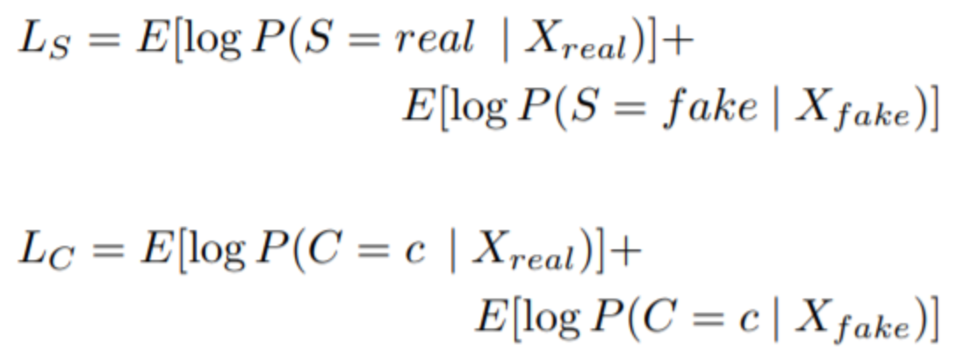
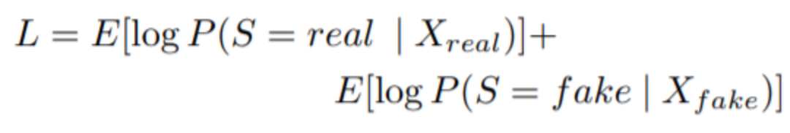
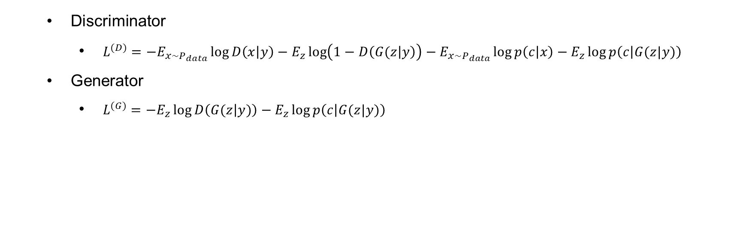
ACGAN (Auxiliary Classifier GAN)
Discriminator
$L^{(D)}=−E_{x\sim P_{data}}\log{D\left(x | y\right)}−E_{z}\log\left(1−D\left(G(z | y\right)\right)−E_{x\sim P_{data}}\log{p\left(c | x\right)}−E_{z}\log{p\left(c | G(z|y)\right)}$
Generator
$L^{(G)}=−E_{z}\log{D\left(G(z | y)\right)}−E_{z}\log{p\left(c | G(z|y)\right)}$

Slide 41
GAN의 어려운 점
Unstable Training (Convergence, Mode Collapse)
생성 모델 평가 지표 (ex. FID, IS, etc.)
학습 데이터의 분포를 따라가기 때문에 어떤 데이터가 생성될지 예측하기 어려움 (cGAN)

Slide 42
Evaluation of GAN models
Hard to evaluate how well the images are generated
There is no GT for image generation
Solution: Compare the distribution of real and generated images

Slide 43
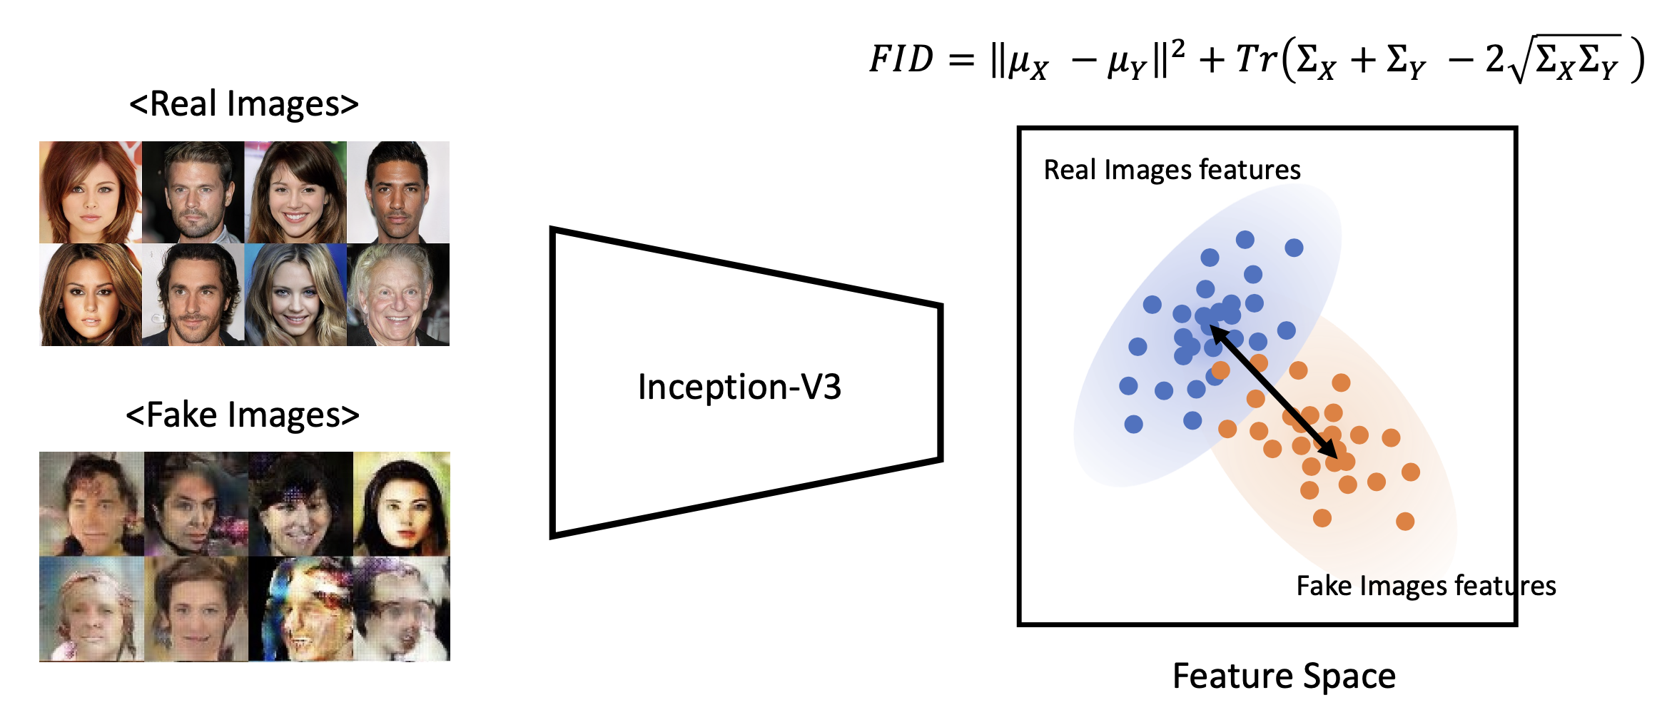
Evaluation of GAN models
FID (Frechet Inception Distance)
Real data와 fake data의 feature vector의 distribution이 통계적 측면에서 얼마나 유사한지 distance 측정
Use pretrained Inception-V3 model, assuming it can extract essential image features well enough.

Slide 44
Extension of GANs
Maybe at last class

Slide 45

CycleGAN
Target Image-to-image translation
Paired data 없이 X domain에서 얻은 image를 Y domain으로 바꾸기
E.g. style transfer, object transfiguration, season transfer, photo enhancement
Objectives
Ensure the translated image looks like a horse (GAN objective) (adversarial losses)
Ensure the translated image still looks mostly like the original (cycle consistency losses)

Slide 46





CycleGAN
Generative model: G, F
Discriminator: $D_{X}$, $D_{Y}$
Cycle Consistency Loss

Slide 47

CycleGAN

Slide 48
StyleGAN
매우 높은 품질의 이미지 생성 가능
Latent space의 vector를 다양한 layer에 적용해 이미지의 스타일 조작 가능
생성된 이미지의 전반적인 구조 (예:얼굴 형태)와 세부 요소(예:피부 질감, 머리카락 등)을 독립적으로 조정 가능
Progressive growing
훈련 초기에 낮은 해상도로 시작해 점점 해상도를 높이는 방식으로 훈련. 안정적으로 이미지 생성 가능
이미지 특정 feature 를 조정할 수 있는 intermediate latent space 사용

Slide 49

StyleGAN
Key changes
Introduce mapping network
Introduce Affine Transformation (A) and Adaptive Normalization (AdaIN)
Add noise throughout the network not just at the beginning.

Slide 50


StyleGAN

Slide 51

Stylenerf (2022)
https://mobile.twitter.com/ak92501/status/1445841510474321922
GAN on 3D images
Nerf + StyleGAN
Nerf (neural radiance fields) : generate novel views for an image

Slide 52
Diffusion model
“어떤 데이터에 랜덤한 노이즈를 조금씩 뿌려서 완전한 노이즈를 만들 수 있다면, 거꾸로 완전한 노이즈에서 처음 데이터를 복원하는 것도 가능하지 않을까?”
직접 알기 힘든 현상에 대해 ‘예측’을 수행할 수 있는 딥러닝 모델 존재
노이즈를 조금 추가하는 것을 ‘가우시안 분포’로 가정한다면, 충분히 짧은 시간 간격에서 그에 대한 역과정 또한 가우시안 분포로 정의 가능

Slide 53

Diffusion model
Forward process
Reverse process
Data distribution -> Uniform distribution
염료의 분포 : probability of density function
염료의 density : probability density
=> Machine Learning 관점
담겨있는 물 : 기존의 data distribution
probabilistic하게 diffusion forward 과정을 거치면 노이즈(염료)가 많이 더해져 uniform distribution이 된다
“Diffusion 현상을 확률적으로 모델링할 수 있음 !”

Slide 54

Diffusion model
Diffusion model
확산 현상의 역과정을 학습하고 이를 바탕으로 noise로부터 recover 하는 것

Slide 55


Diffusion model

Slide 56


Diffusion model : forward process
Forward diffusion process
Data에 Gaussian noise를 조금씩 더하는 Markov chain의 형태
$q(X_{t}|X_{t−1})$ : 이전 상태 ($X_{t−1}$) 가 주어졌을 때 현재 상태 ($X_{t}$)가 될 확률 분포
Gaussian distribution을 따름
이전 상태에서 이미지가 $β$ 만큼 다른 data를 선택하고, $\sqrt{1−β}$ 만큼 이전 data를 선택
Forward 과정에서 $β$는 고정되어 있지만 확률 분포에 따라 noise를 더해주기 때문에 마지막 상태의 결과는 항상 다를 수 있음
https://chickencat-jjanga.tistory.com/140

Slide 57



Diffusion model : reverse process
Reverse diffusion process
마지막 $상태에서 최초$ 상태 만들고자 함
확률 분포 q가 주어졌을 때 이 확률분포를 가장 잘 모델링하는 확률분포 $p_{θ}$를 찾아야 함
$시작지점인$ noise의 분포는 가장 간단한 형태인 표준정규분포로 정의
https://chickencat-jjanga.tistory.com/140

Slide 58


Diffusion model : training
https://chickencat-jjanga.tistory.com/140

Slide 59
실습
Simple GAN (MLP based)
DCGAN (Deep Convolutional GAN)
ACGAN (Auxiliary Classifier GAN)
DDPM (diffusion)

